Slide 1
Histología renal
Alejandro Cardona Palacio
Residente de Patología UdeA
Medico general UPB

Slide 2
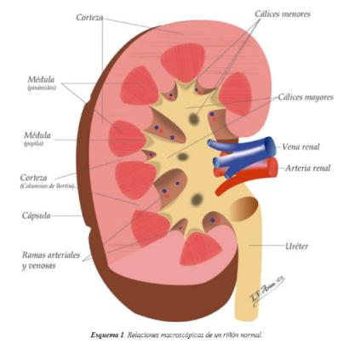
Histología renal
La unidad funcional del riñón es la nefrona, formada por el glomérulo y el túbulo urinífero (túbulo proximal, asa de Henle, túbulo distal, túbulo conector y conductos colectores).
Funciones:
Filtración de moléculas de la sangre para eliminarlas a través de la orina.
La sangre llega por una arteriola (aferente) que se divide, dicotómicamente, para formar capilares, y luego estos confluyen nuevamente para formar otra arteriola de salida (eferente).

Slide 3
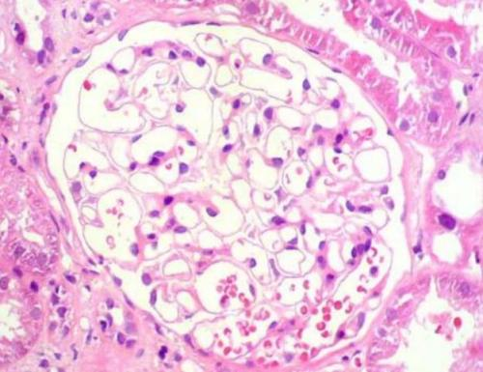
Glomérulo
Tamaño: 200 um.
Tiene dos polos claramente definidos: el vascular y el urinario.
Es una red de capilares en medio de una arteriola que en un extremo, de acuerdo al flujo sanguíneo, se llama aferente, y en el otro eferente.
Múltiples anastomosis y está sostenida por una matriz de colágeno y otros componentes que se llama mesangio.
La red de capilares, el mesangio y los podocitos forman el penacho glomerular.

Slide 4
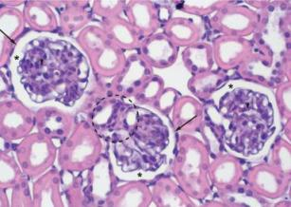
Cápsula de Bowman
Es una estructura tripartita constituida por la porción parietal, el espacio de filtración y la porción visceral.
Porción parietal: formada por un epitelio plano simple. En el polo urinario se continúa con el túbulo contorneado proximal.
Espacio de filtración, urinario o de Bowman. Es el primer sitio hacia el cual fluye la orina primaria.
Porción visceral: formada por podocitos que tapizan la superficie de los capilares glomerulares.

Slide 5
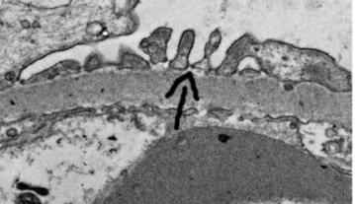
Barrera de filtración glomerular
La barrera de filtración glomerular está constituida por tres componentes que se describen a continuación, de la porción interna a la externa:
Endotelio fenestrado con diafragma de los capilares glomerulares.
Membrana basal.
Podocitos (porción visceral de la cápsula de Bowman). Son células que rodean completamente a los capilares glomerulares.

Slide 6
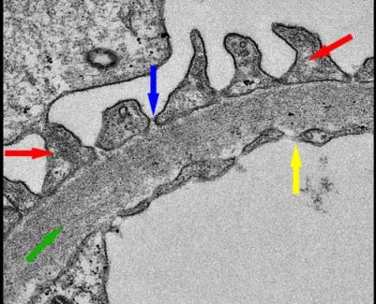
Podocitos
El filtrado glomerular debe atravesar la célula endotelial, membrana basal y los diafragmas o hendiduras de filtración que forman los podocitos.
Podocito está unido a la membrana basal, forma los procesos podocitaríos y las hendiduras de filtración, estructuras muy importantes en la patogénesis de varias glomerulopatías como la enfermedad de cambios glomerulares mínimos y la glomeruloesclerosis focal y segmentaria.

Slide 7
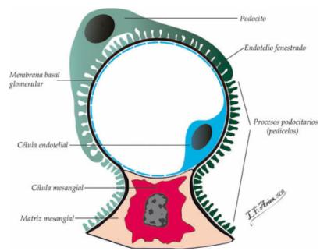
Mesangio
La matriz mesangial está formada por diferentes tipos de colágeno (III, IV, V y VI), proteínas microfilbrilares, glicoproteínas, proteoglicanos y otros componentes.

Slide 8
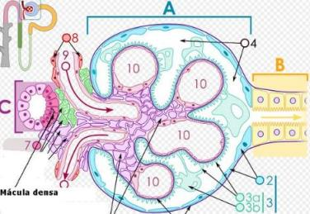
Aparato yuxtaglomerular
Formado por
Porción terminal de la arteriola aferente.
Primera porción de la arteriola eferente.
El mesangio extraglomerular (entre ambas arteriolas).
Mácula densa (una placa de células especializadas, de la porción recta del túbulo distal, que se adhiere al polo vascular del glomérulo de la misma nefrona).

Slide 9
Aparato yuxtaglomerular
Función: regulación de presión arterial.
Se localiza en una zona de contacto entre la arteriola aferente que llega al glomérulo por el polo vascular, y la mácula densa.
Está constituido por las células yuxtaglomerulares, las células mesangiales extraglomerulares y la mácula densa.
Células de Ruyter o células granulares del aparato yuxtaglomerular.
Sintetizan, almacenan y liberan los gránulos de renina (de ahí el nombre de células granulares).

Slide 10
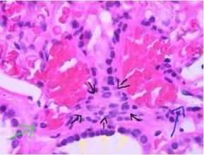
Mácula densa
Especialización celular alargada formada por algunas células de la porción gruesa del Asa ascendente de Henle y del Túbulo contorneado distal de la nefrona en el riñón.
Se ubica en contacto con la arteriola aferente y eferente.
Las células de la mácula densa son sensibles al contenido iónico y volumen de agua del líquido que fluye por el túbulo contorneado distal. Una bajada en el volumen de agua corporal es detectada por estas células.
Mácula densa

Slide 11
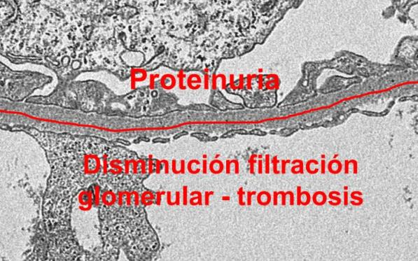
Correlación clínica

Slide 12
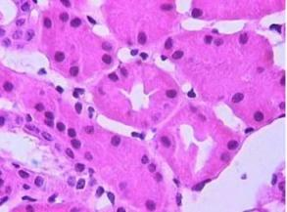
Intersticio
Es el tejido de sostén del parénquima renal.
corresponde al espacio entre glomérulos, túbulos, vasos y nervios.
Es escaso en la corteza y más amplio en la médula.
Está formado por células y estructuras fibrilares extracelulares, proteoglicanos, glicoproteínas y líquido.

Slide 13
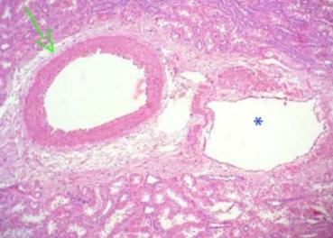
Vasos
La arteria renal principal surge de la aorta y se divide, en anterior y posterior.
Estas arterias se dividen nuevamente para formar las arterias segmentarias.
Las arterias segmentarias se dividen en el seno renal para formar las arterias interlobares arterias arciformes (o arqueadas).
Arterias

Slide 14
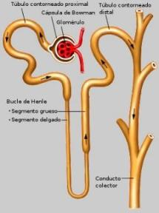
Túbulo contorneado proximal
Es un tubo de trayecto tortuoso.
Está revestido por un epitelio cúbico simple con abundantes microvellosidades tiñe intensamente.
El túbulo contorneado proximal recibe al filtrado glomerular u orina primaria.
Es el sitio principal en el cual se reabsorben los productos útiles y el agua.
En el túbulo contorneado proximal se lleva a cabo la reabsorción de aminoácidos, monosacáridos y proteínas.

Slide 15
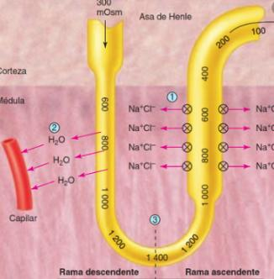
Asa de Henle
Es un tubo en forma de “U”, es decir, tiene una parte descendente y otra ascendente. A su vez, cada parte presenta dos porciones, una gruesa y otra delgada.

Slide 16
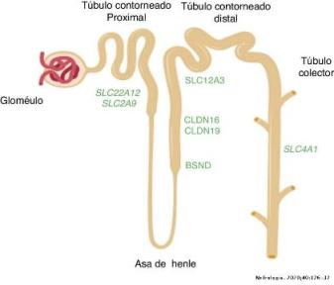
Túbulo contorneado distal
Túbulo de trayecto tortuoso.
Revestido por un epitelio cúbico simple con escasas microvellosidades.
Teñidos pálidamente (comparados con los del túbulo contorneado proximal).
Una región especial de este túbulo recibe el nombre de mácula densa.

Slide 17
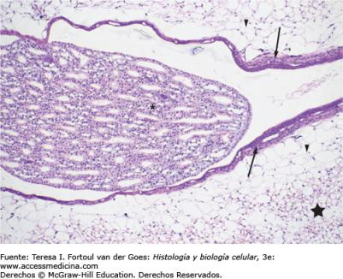
Túbulos colectores
Revestidos por epitelio cúbico simple que va creciendo conforme se adentran hacia la profundidad de la médula.
A través de los túbulos colectores circula el filtrado glomerular que se concentra de forma progresiva hasta constituir la orina.
Actúa la hormona antidiurética.

Slide 18
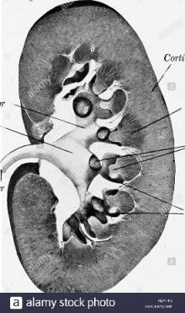
Cálices mayores y menores
Forma de copa.
Reciben la orina que se produce en cada pirámide renal y que sale a través de las cribas o perforaciones de dicha pirámide.
Los cálices mayores son la continuación de los menores y, a su vez, se continúan con la pelvis renal.

Slide 19
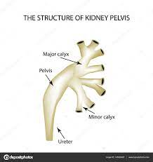
Pelvis renal
Estructura ligeramente ensanchada que recibe la orina colectada por los cálices menores y mayores.
El sistema pielo-calicial está conformado por los cálices y la pelvis renal.

Slide 20
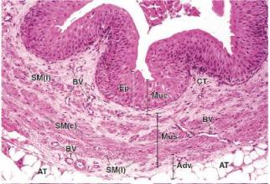
Urotelio
Tapiza la vía urinaria que se inicia en el riñón y forma la interfaz entre el espacio urinario y los vasos sanguíneos, nervios, tejido conjuntivo y células de músculo liso subyacentes.
Este epitelio estratificado es esencialmente impermeable a las sales y al agua.
Capas.
Superficial: células en sombrilla.
Intermedia: contiene células con forma de pera que están conectadas entre sí y células en cúpula suprayacentes por desmosoma.
Basal: consiste en pequeñas células que poseen un solo núcleo que se localiza en la membrana basal. Esta capa contiene células madre del urotelio.

Slide 21
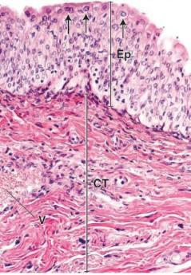
Vejiga
La vejiga urinaria es un reservorio distensible para la orina, ubicado en la pelvis por detrás de la sínfisis del pubis; su tamaño y su forma cambian a medida que se llena.
Tiene tres orificios, dos para los uréteres orificios ureterales y uno para la uretra orificio interno de la uretra.
El músculo liso de la pared vesical forma el músculo detrusor.
Hacia el orificio de la uretra, las fibras musculares forman el esfínter uretral interno involuntario.

Slide 22
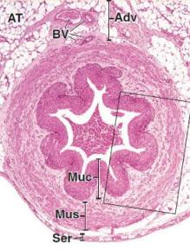
Uretra masculina
La uretra es el tubo fibromuscular que transporta orina desde la vejiga urinaria hasta el exterior a través del orificio externo de la uretra.
Uretra prostática: se extiende entre 3 cm y 4 cm desde el cuello de la vejiga a través de la glándula prostática.
Uretra membranosa: se extiende por alrededor de 1 cm desde el vértice de la glándula prostática hasta el bulbo del pene.
Uretra esponjosa: la uretra peneana está rodeada por el cuerpo esponjoso a medida que atraviesa la longitud del pene.
En la uretra peniana desembocan los conductos de las glándulas bulbouretrales (glándulas de Cowper) y de las glándulas uretrales (glándulas de Littré) secretoras de moco.

Slide 23
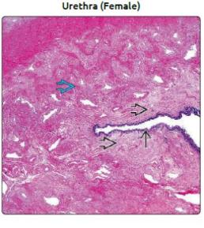
Uretra femenina
La uretra es corta, mide entre 3 cm y 5 cm de longitud desde la vejiga hasta el vestíbulo de la vagina.
La mucosa se describe tradicionalmente con pliegues longitudinales.
Una gran cantidad de glándulas uretrales pequeñas, en particular en la parte proximal de la uretra, vierten sus secreciones hacia la luz de la uretra.
Glándulas parauretrales, que son homólogas de la glándula prostática en el hombre, envían su secreción a los conductos parauretrales comunes.

Slide 24
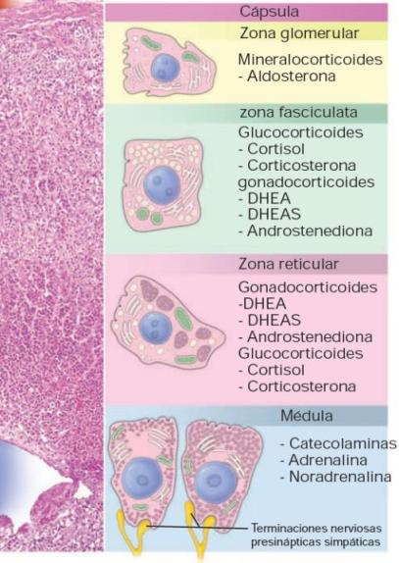
Glándula suprarrenal
La zona glomerular es independiente de la adenohipófisis.
Corteza:
Zona glomerular: mineralocorticoides EJM aldosterona.
Zona fascicular: glucocorticoides: cortisol.
Zona reticular: esteroides y andrógenos dehidroepiandrosterona, andrógenos.

Slide 25
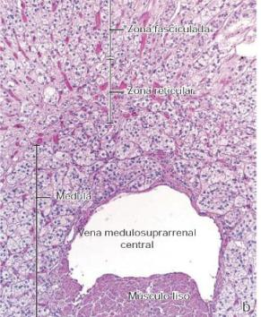
Médula suprarrenal
Catecolaminas:
Adrenalina.
Noradrenalina.
El efecto fisiológico de la adrenalina es estimular los receptores adrenérgicos α y β:
α: vasoconstricción general.
β1: taquicardia y broncodilatación.
β2: vasodilatación.
β3: lipólisis y termogénesis.

Slide 26
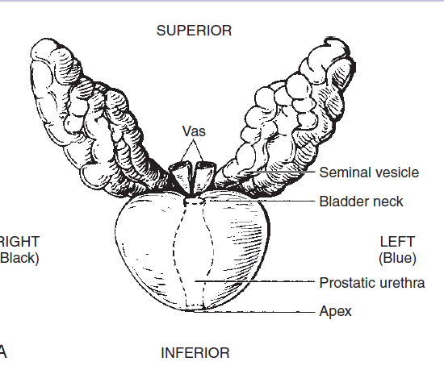
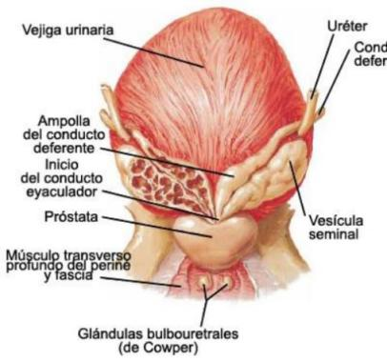
Próstata
Peso: 18g – 20g
Tamaño: 4 x 3 cm.
Forma: nuez.
Superficie : anterior, posterior y superior.
Cápsula.

Slide 27
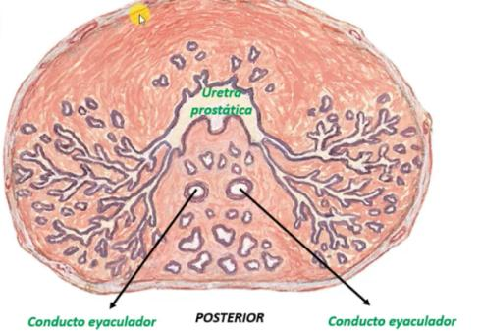
Estroma
Cápsula
Unidad túbulo alveolar
Notes:
Glandulo tuboloalveolar compuesta
Formada por 30 – 50 acinos
Estroma: Tejido conectivo mas músculo liso

Slide 28
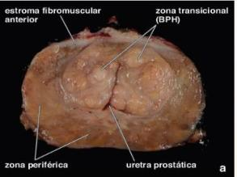
Áreas de la próstata
Zona periuretral | Zona central | Zona periférica
Glándulas mucosas drenan directamente a la uretra. | Glándulas submucosas: drenan en los senos prostáticos. | Glándulas principales: drenan en los senos prostáticos.
Rodean a la uretra. | Rodea a los conductos eyaculadores. | Rodea a las zona central.
Esta zona puede producir una proliferación anormal de las células comprimiendo parcial o totalmente a la uretra. Hiperplasia de próstata. | Zona resistente a la inflamación y a los carcinomas. | Zona mas susceptible a la inflamación y es donde suceden los carcinomas prostáticos.

Slide 29
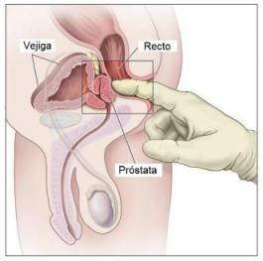
Secreciones prostáticas
Antígeno de próstata:
Serina proteasa de 33 kDa.
En condiciones normales, el PSA se secreta hacia los alvéolos y en última instancia se incorpora en el líquido seminal.
La secreción alveolar es expulsada hacia la uretra prostática durante la eyaculación por la contracción del tejido fibromuscular de la próstata.
Fosfatasa ácida prostática (PAP).
Es una enzima que regula la proliferación celular y el metabolismo del epitelio glandular.
Fibrolisina:
Es una enzima que regula la proliferación celular y el metabolismo del epitelio glandular.

Slide 30
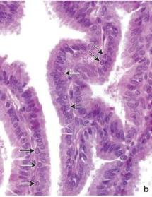
Vesícula seminal
Par de glándulas tubulares, alargadas y muy tortuosas, ubicadas en la pared posterior.
Un conducto excretor corto que parte de cada vesícula seminal se combina con la ampolla del conducto deferente para formar el conducto eyaculador.
El epitelio seudocilíndrico estratificado contiene células cilíndricas altas no ciliadas y células redondeadas bajas que están apoyadas sobre la lámina basal.
La secreción de las vesículas seminales es un material viscoso blanco amarillento. Contiene fructosa, que es el sustrato metabólico principal para los espermatozoides, junto con otros sacáridos simples, aminoácidos, ácido ascórbico y prostaglandinas.

Slide 31
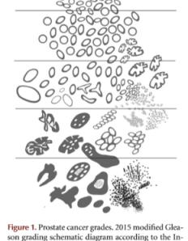
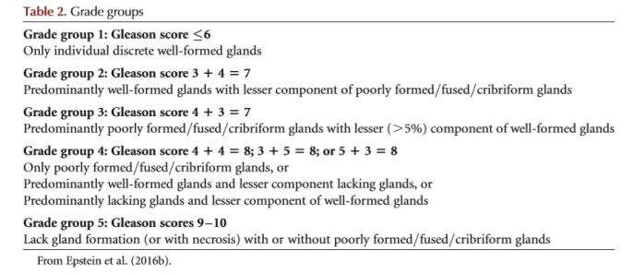
Correlación: Gleason

